Slide 1
Видоизмененные побеги
Урок - исследование

Slide 2
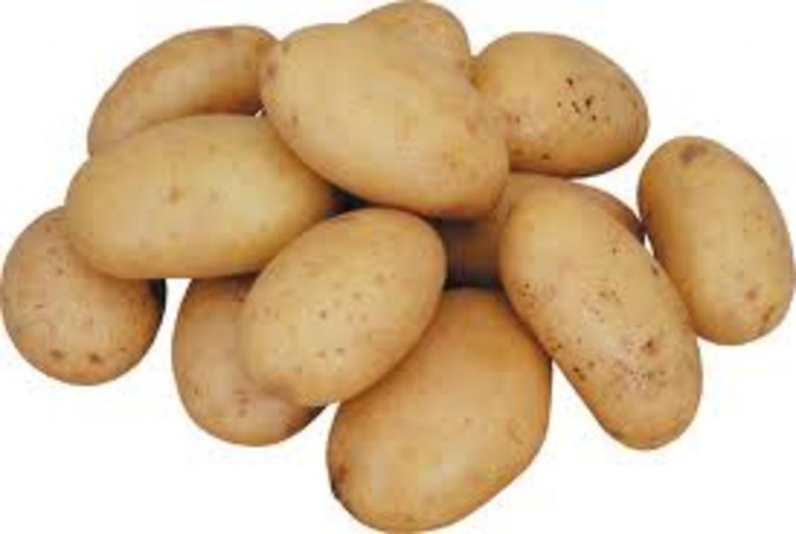

Slide 3
Органы цветкового растения
Генеративные органы
Вегетативные органы
цветок
семя
корень
побег
плод

Slide 4
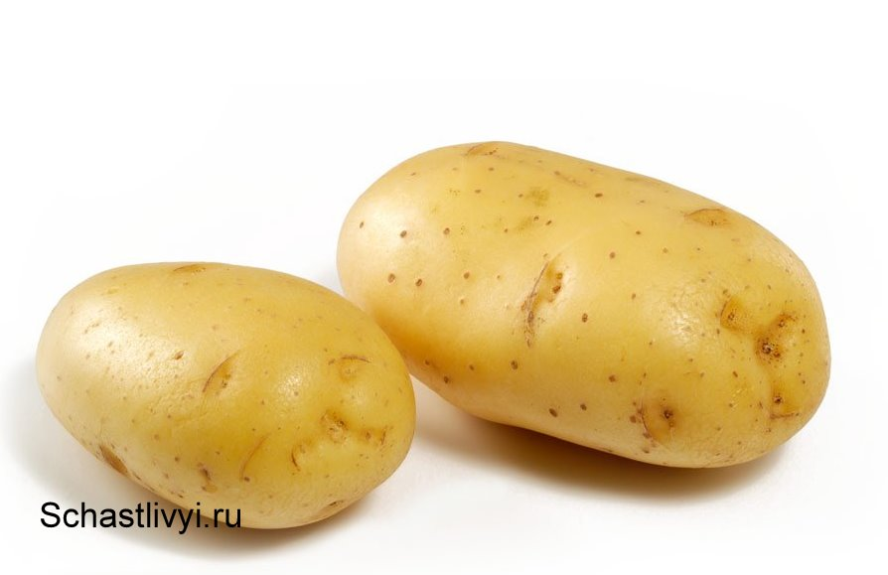
Что такое клубень картофеля?
Плод
Корень
Побег

Slide 5
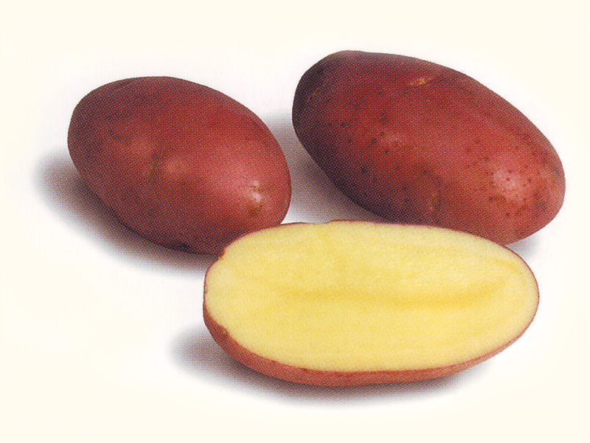
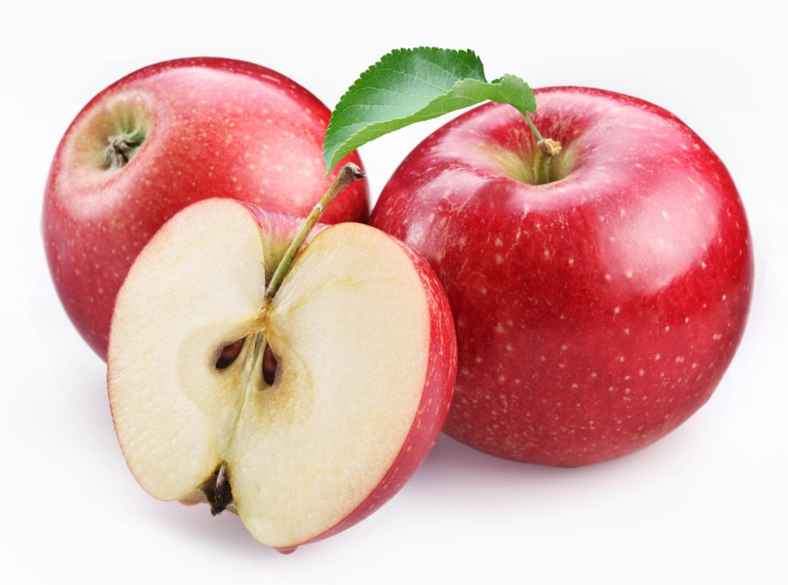
Сравните:

Slide 6
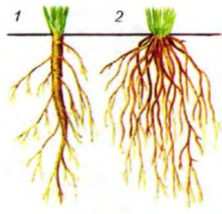
Сравните:

Slide 7
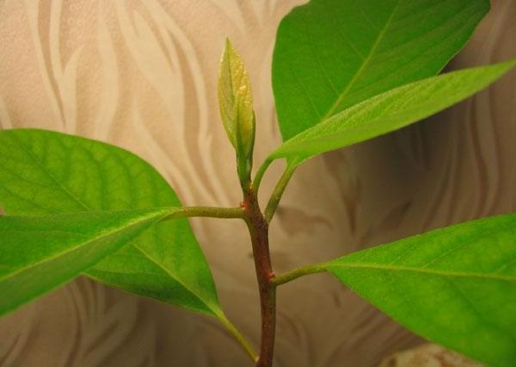
Побег
Листья
Стебель
Почки

Slide 8
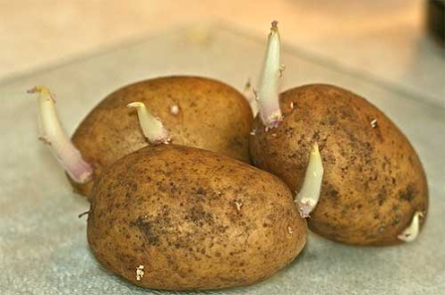
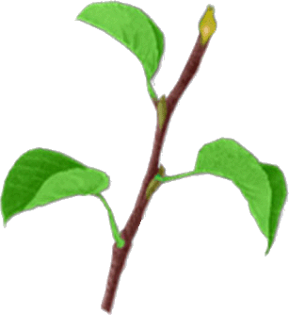
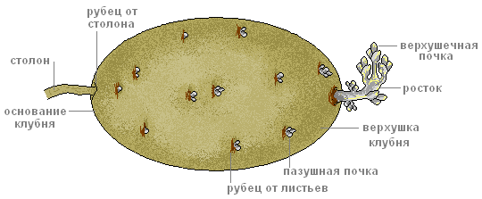
Почему клубень – это побег?

Slide 9
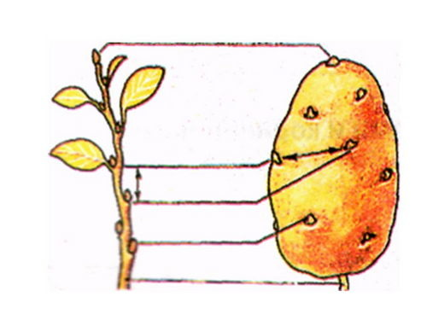
1
2
3
4

Slide 10
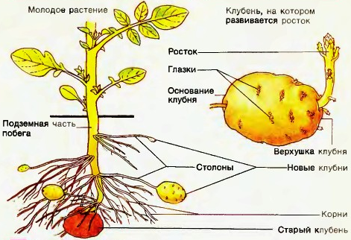

Slide 11
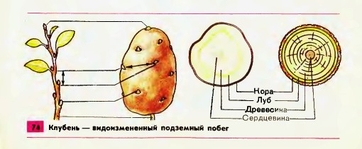
Клубень – видоизменённый подземный побег

Slide 12
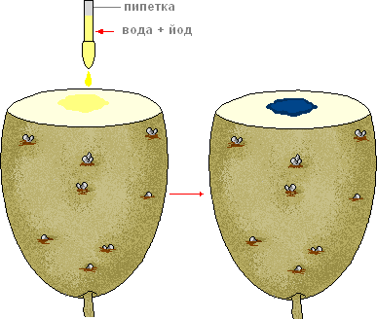

Slide 13
Формулирование выводов:
Клубень - это побег, так как ……..
Клубень - это видоизмененный подземный побег, потому что ………….
Данный факт мы установили путем анализа и сравнения, для этого ………….

Slide 14
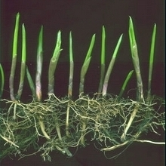
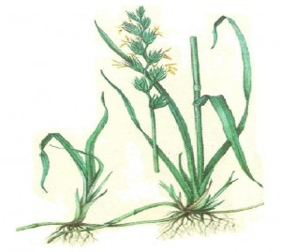
корневище

Slide 15
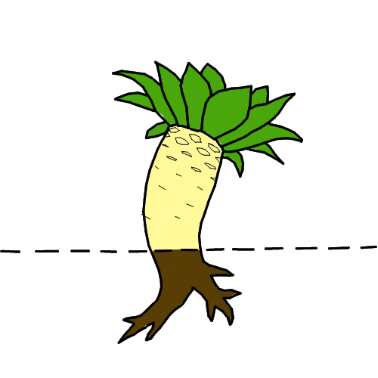
каудекс

Slide 16
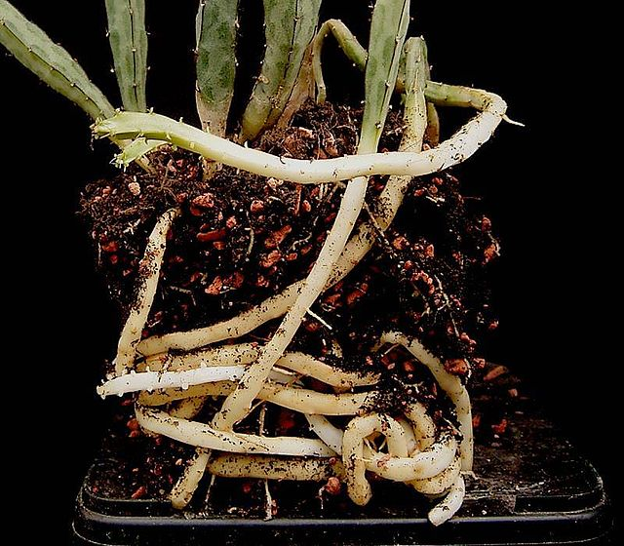
Подземный столон

Slide 17
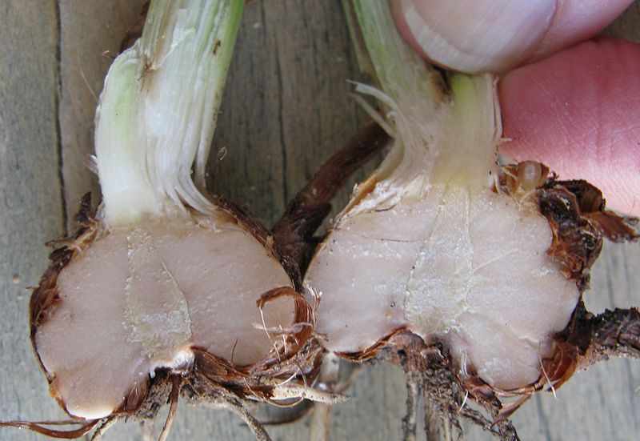
Клубнелуковица крокосмии.

Slide 18
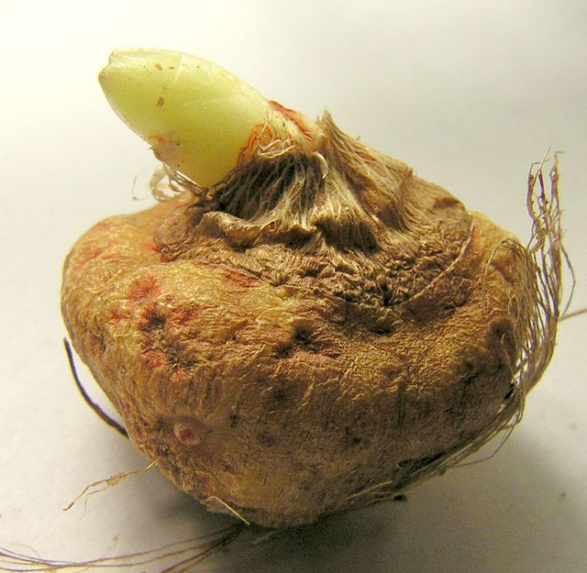
клубнелуковица

Slide 19
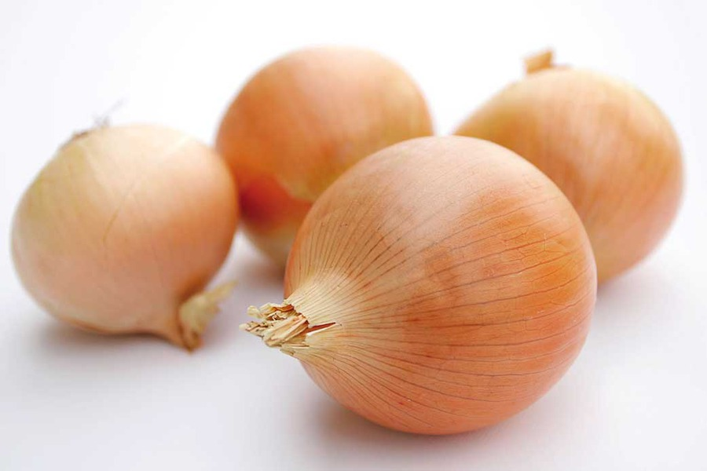
луковица

Slide 20
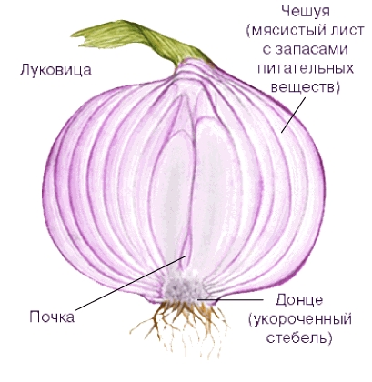

Slide 21
Домашнее задание:
Докажите, что луковица лука – это видоизмененный подземный побег.
Проведите исследование
«Наблюдение за прорастанием луковицы»
Летние задания: размножение картофеля разными способами.

Slide 22
источники
https://ru.wikipedia.org/wiki/%D0%9F%D0%BE%D0%B1%D0%B5%D0%B3_(%D0%B1%D0%BE%D1%82%D0%B0%D0%BD%D0%B8%D0%BA%D0%B0)
http://school.bakai.ru/?id=biofl01020606
http://beaplanet.ru/stebel_rasteniya/podzemnye_pobegi.html

